Slide 1

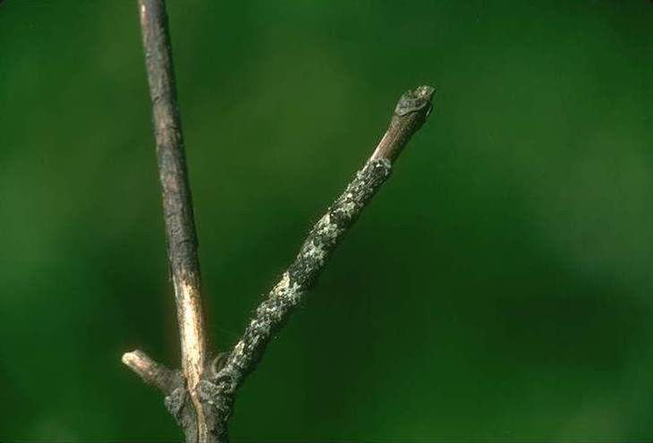
尺蠖

Slide 2
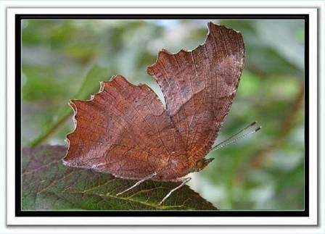

枯叶蝶

Slide 3
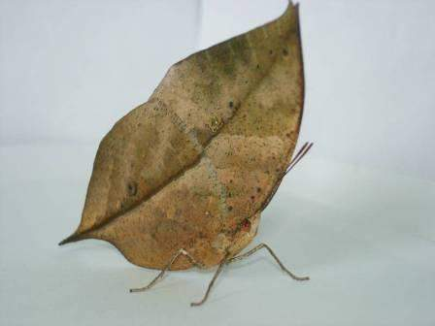
枯叶蝶

Slide 4
６．变色龙

Slide 5

变色龙你知多少？
变色龙是爬行动物，是非常奇特的动物，它有适应于树栖生活的种种特征和行为。变色龙的种类约有160种，主要分布在非洲和大陆和马达斯加岛。
变色龙变色取决于皮肤三层色素细胞。与其他爬行类动物不同的是，变色龙能够变换体色完全取决于皮肤表层内的色素细胞，在这些色素细胞中充满着不同颜色的色素。纽约康奈尔大学生物系的安德森对变色龙的“变色原理”进行了详细解释：变色龙皮肤有三层色素细胞，最深的一层是由载黑素细胞构成，其中细胞带有的黑色素可与上一层细胞相互交融；中间层是由鸟嘌呤细胞构成，它主要调控暗蓝色素；最外层细胞则主要是黄色素和红色素。安德森说，“基于神经学调控机制，色素细胞在神经的刺激下会使色素在各层之间交融变换，实现变色龙身体颜色的多种变化。”

Slide 6
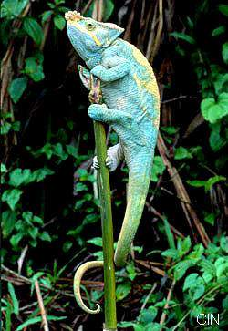
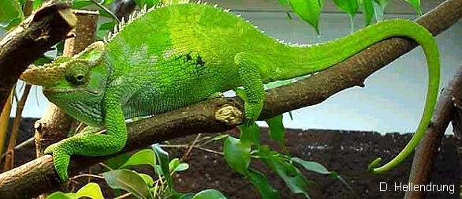
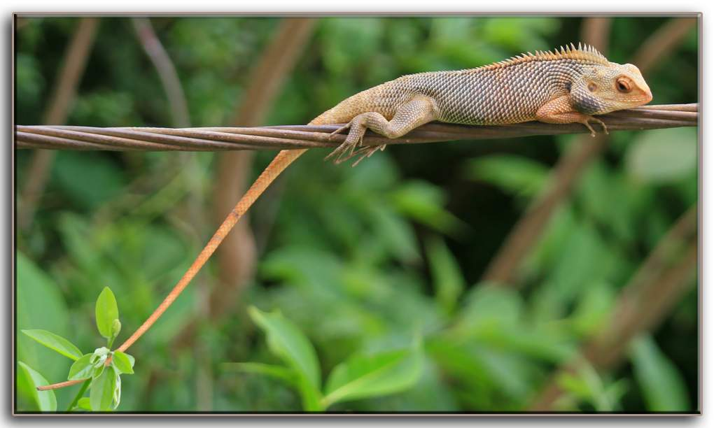

Slide 7
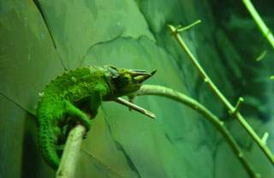

Slide 8
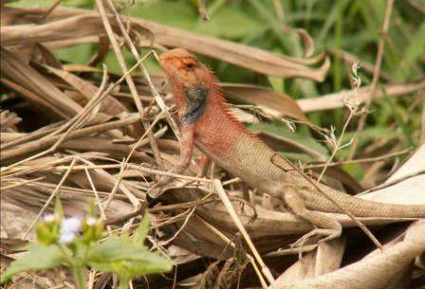

Slide 9
连续 准确 依然 判断
距离 绘声绘色 指手画脚
介绍 名副其实 凶相毕露

Slide 10
看意思猜词语
1、仔细地看。
2、凶恶的相貌完全暴露出来。
3、暗中或打听察看。
4、窥伺时机。
5、形容叙述、描写生动逼真。
6、名称或名声与实际相符合。
端详
凶相毕露
窥探
伺机
绘声绘色
名副其实

Slide 11
1.我们发现变色龙。
2.我们端详变色龙。
3.我们放回变色龙。
（1~8）
（9~15）
（16）

Slide 12
豆藤上真的挂着一条绿莹莹的四脚小蛇，皮肤和豆叶一模一样，很难发现。这是条身长30厘米左右、似蛇非蛇的怪物。

Slide 13
（9）
外形
（10-12）
捕食
（13-15）
变色

Slide 14
我细细端详着：这条变色龙全身翠绿。椭圆形的头上长着三角形的嘴，两眼突起，凶相毕露。身躯呈长筒状，隆起的背部酷似龟背，腹部两侧长着四只短脚，尾巴尖细。尽管我们大声叫喊，对着它指手画脚，它却依然一动也不动。

Slide 15
我细细端详着：这条变色龙全身翠绿。椭圆形的头上长着三角形的嘴，两眼凸起，凶相毕露。身躯呈长筒状，隆起的背部酷似龟背，腹部两侧长着四只短脚，尾巴尖细。尽管我们大声叫喊，对着它指手画脚，它却仍然一动也不动。
全身
整体
头
：嘴、眼
身躯
：背部、腹部、尾巴
局部

Slide 16
（9）
外形
（10-12）
捕食
（13-15）
变色

Slide 17

尽管我们大声叫喊，对着它指手画脚，它却仍然一动也不动。
“变色龙如此迟钝，如何捕捉食物呢？”
~~~~~~~~~~~~~~~~~~~~
承上启下

Slide 18
这时，一只色彩缤纷的蝴蝶飞过来，离变色龙还有相当的距离。似睡非睡的变色龙，以迅雷不及掩耳之势，“刷”地伸出它那长得惊人的舌头——舌头的长度超过它身长的一倍，刹那间，那只彩蝶已被卷入它的口中，成为美餐。我们被它吓了一跳。

Slide 19
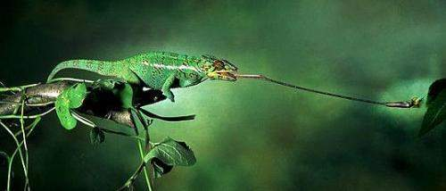

Slide 20
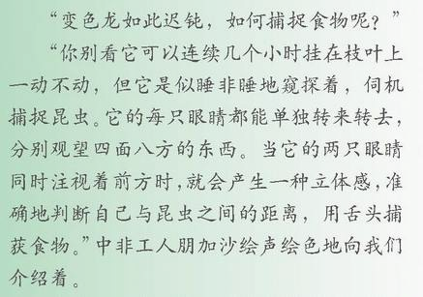

Slide 21
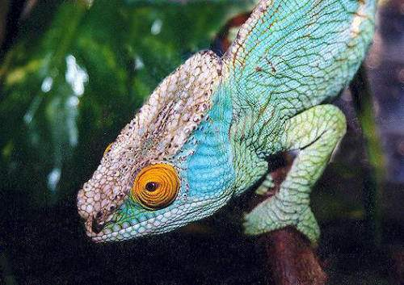

Slide 22
（9）
外形
（10-12）
捕食
（13-15）
变色

Slide 23
朋加沙抓起变色龙，先把它放在香蕉叶上，它的皮肤变成了香蕉叶色。接着，又把变色龙放在棕色的泥土上，我们眼看着它慢慢地从绿色变为棕色。再把它放在水泥板上，又从棕色变成浅灰色。
变色龙，果然名副其实。

Slide 24
我抓起变色龙，先把它放在（ ），它的皮肤变成了（ ）色。接着，又把变色龙放在（ ），我们眼看着它慢慢地从（ ）色变为（ ）色。再把它放在（ ），又从（ ）色变成（ ）色。
变色龙，果然名副其实。

Slide 25
怪异
外形
敏捷
捕食
迅速
变色

Slide 26
总结
描写动物的方法：
１、仔细观察
２、抓住其特点来写
３、注意按一定顺序来写

Slide 27

观察，观察，再观察。
——巴浦洛夫

